Slide 1
Estação Meteorológica
Inteligente
Monitoramento ambiental para cidades inteligentes
Francisco Il Guk Fermone Castro de Souza — R330EC8
Lucas Vicente Pereira Silva — R4487J0
Matheus Bifaroni Carvalho — R954838
UNIP · Ciência da Computação, 2º semestre
Projeto e Desenvolvimento II (68F3)
Professor Marco Gomes · São Paulo, 2026
Vídeo técnico: assistir à demonstração completa
UNIP / Ciência da Computação
01
Notes:
Identificação conforme dados fornecidos pelos integrantes. Apresentação executiva separada do slide de abertura do vídeo.

Slide 2
Monitoramento ambiental local
O problema
As condições ambientais variam entre bairros. Informações locais acessíveis ajudam a população a acompanhar o microclima.
A contribuição
Uma cidade inteligente usa dados para apoiar decisões urbanas. A estação reúne leituras, histórico e mapa para acompanhar o microclima, ampliar a conscientização ambiental e discutir ações sustentáveis.
Base de IoT: Oliveira (2017). Aplicação e registros: equipe.
UNIP / Ciência da Computação
02
Notes:
Roteiro de Produção, bloco de contextualização. Base IoT: Oliveira (2017). A definição contextualiza a proposta; o protótipo não substitui uma estação certificada nem comprova impacto urbano por si só.

Slide 3
Arquitetura da solução
Base: Oliveira (2017) e Kolban (2018). Implementação: firmware e backend da equipe.
Sensores
DHT22 · BMP280
MQ-135 · LDR
ESP32
MicroPython
Payload JSON
Wi-Fi
Mosquitto
Broker MQTT
QoS 1
Dashboard
Indicadores, histórico
e mapa
MySQL
Estações e leituras
Persistência
Python / FastAPI
Subscriber e validação
API REST
O dashboard consulta a API por HTTP/JSON; o backend acessa o banco.
UNIP / Ciência da Computação
03
Notes:
Fonte: firmware/main.py, backend/python.py, DDL e dashboard do projeto. Diagrama funcional externo; demonstração executada com API e dashboard em localhost:8000. A ligação inferior representa a consulta à API, sem acesso direto do dashboard ao MySQL.

Slide 4
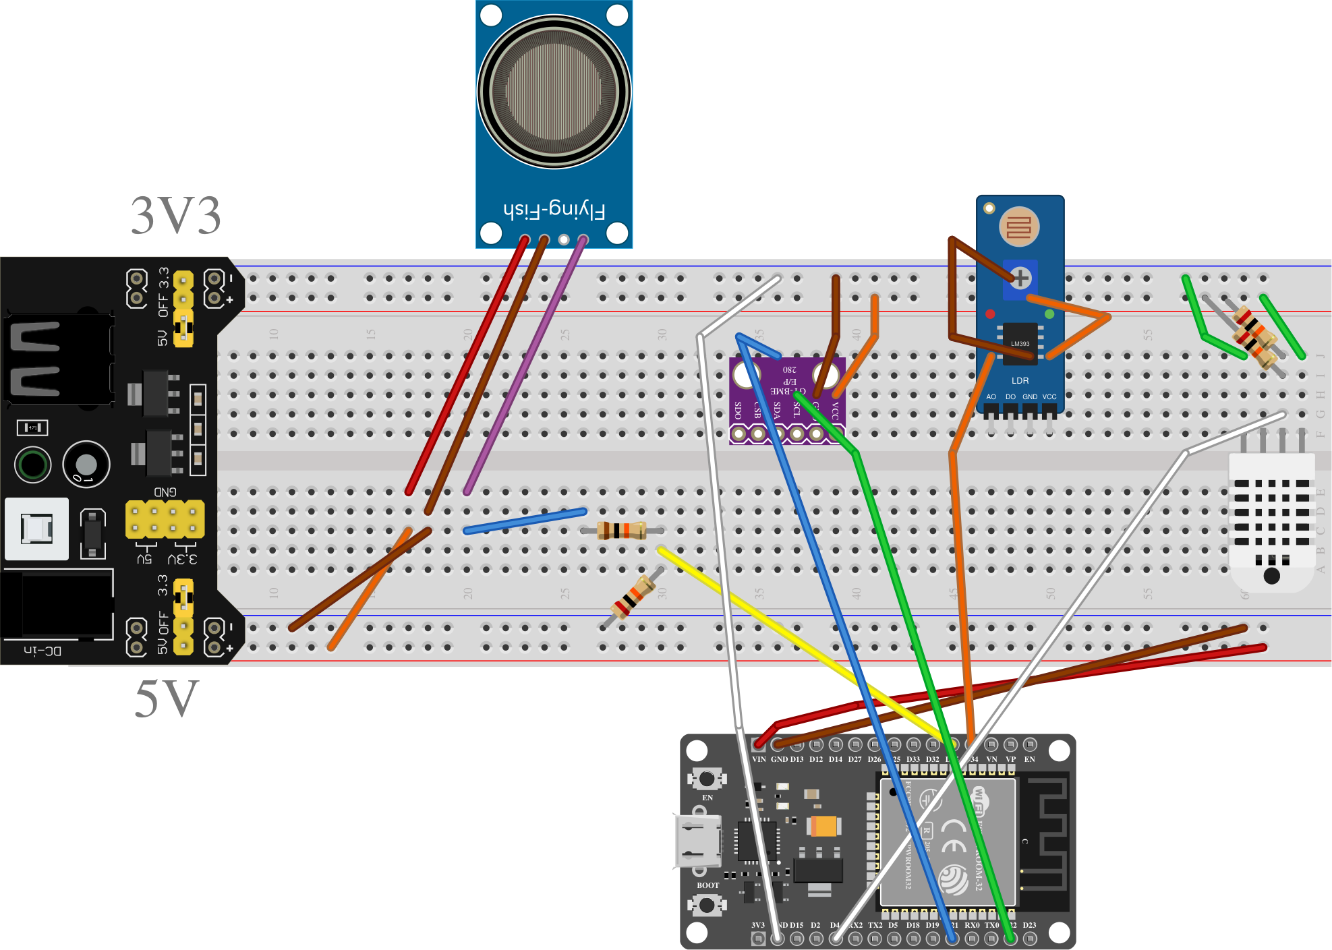
Hardware e montagem no Fritzing
DHT22: DATA em GPIO4
BMP280: SDA21 / SCL22
LDR: AO em GPIO34
MQ-135: AO em GPIO35
HW-131: 5 V para VIN e MQ-135; 3,3 V para os demais módulos.
GND comum com a ESP32.
DHT22: pull-up de 10 kΩ, formado por dois resistores de 20 kΩ em paralelo.
MQ-135: divisor de 10 kΩ / 20 kΩ; D35 no ponto central entre os resistores.
Base: Idoeta e Capuano (2019); Lourenço et al. (2009). Esquema: equipe. Pluviômetro dispensado conforme correções.
UNIP / Ciência da Computação
04
Notes:
Fonte: projeto Fritzing elaborado pela equipe e conferido em 11 nov. 2026. Arquivo editável e exportações: Fritzing/. A figura mostra a vista de protoboard. A fonte YwRobot representa visualmente a HW-131, com as linhas identificadas em 5 V e 3,3 V e GND comum. DHT22: DATA GPIO4 e pull-up de dois resistores de 20 kΩ em paralelo. MQ-135: AO → 10 kΩ → D35 → 20 kΩ → GND. BMP280: SDA21, SCL22, CSB e SDO sem jumpers externos. LDR: AO34. Bases curriculares preservadas: Idoeta e Capuano (2019) e Lourenço et al. (2009). Pluviômetro dispensado nas correções.

Slide 5
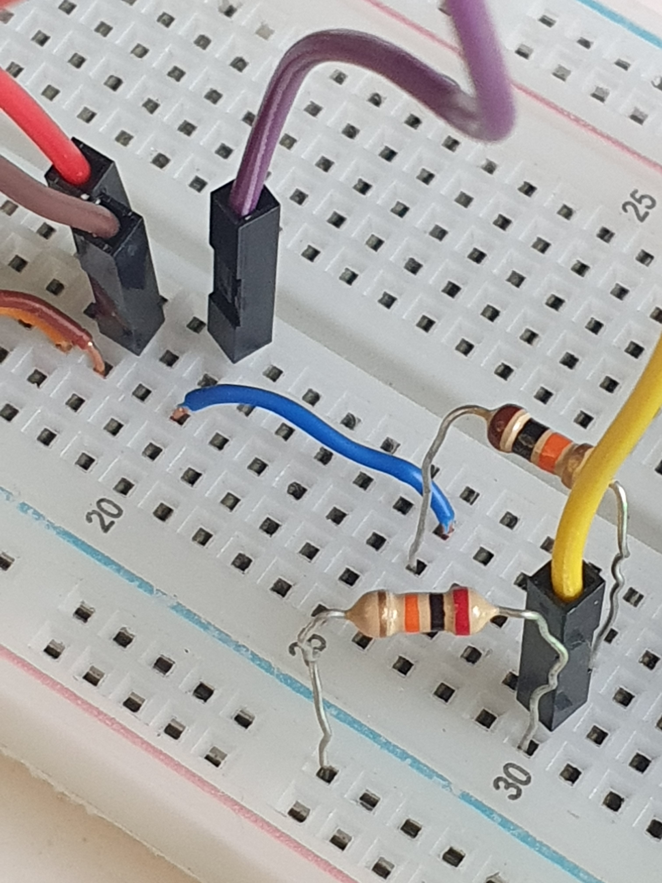
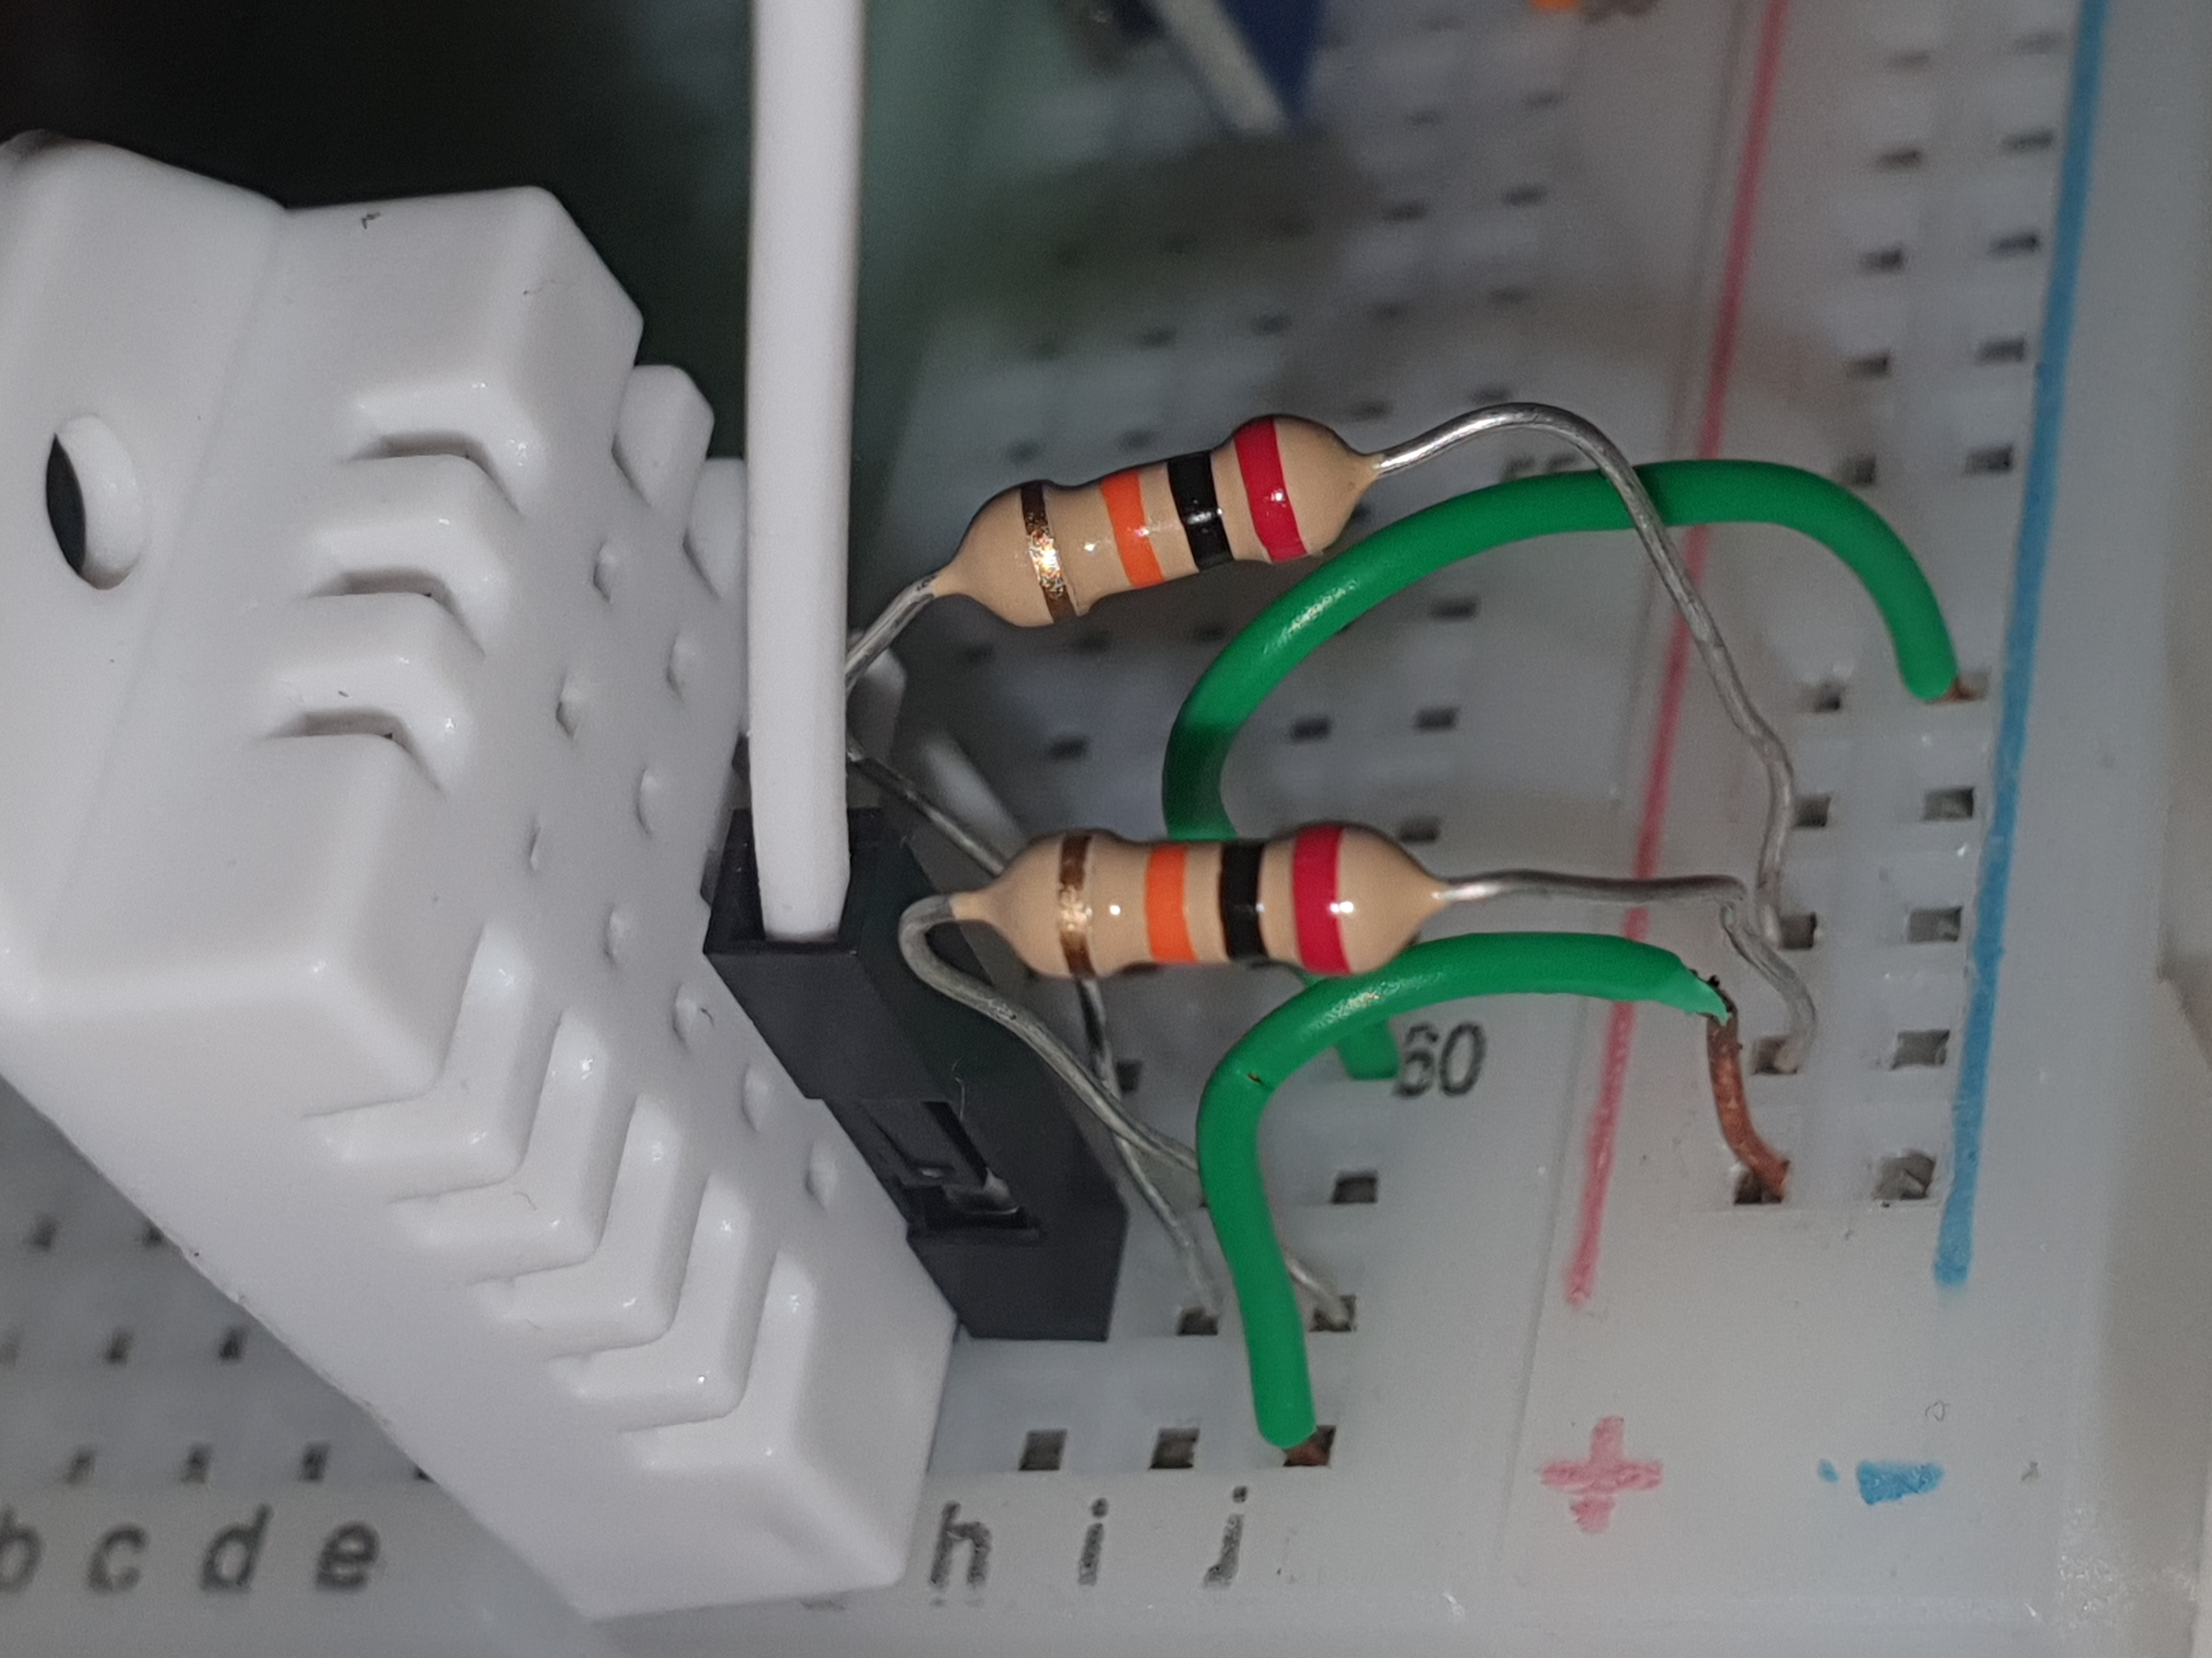
Condicionamento dos sensores
MQ-135 · divisor de tensão
DHT22 · pull-up do DATA
AO — 10 kΩ — D35 — 20 kΩ — GND
A entrada D35 recebe 2/3 da tensão AO.
Fator de reconstrução: 1,5.
O divisor reduz a tensão no ADC.
20 kΩ ∥ 20 kΩ = 10 kΩ
Ligação entre DATA / GPIO4 e 3,3 V.
Mantém nível alto quando a linha
não está sendo acionada.
ADC: 12 bits, 0 dB e read_uv(). PPM estimado com referência virtual de 0,045 V.
Fotos: equipe. Fontes técnicas: MicroPython, Espressif, Winsen e MQSensorsLib.
UNIP / Ciência da Computação
05
Notes:
MQ135_REFERENCE_V=0.045 em firmware/config.py; divisor externo 10/20 kΩ. V_D35 = V_AO × 20/(10+20); reconstrução pelo fator 1,5. Dois resistores de 20 kΩ em paralelo equivalem a 10 kΩ entre DATA e 3,3 V. Fontes técnicas complementares: MICROPYTHON. Quick reference for the ESP32. https://docs.micropython.org/en/latest/esp32/quickref.html; ESPRESSIF SYSTEMS. Analog to Digital Converter (ADC). https://docs.espressif.com/projects/esp-idf/en/stable/esp32/api-reference/peripherals/adc.html; ZHENGZHOU WINSEN ELECTRONICS TECHNOLOGY. MQ135 semiconductor sensor for air quality: manual. https://www.winsen-sensor.com/d/files/manual/mq135.pdf; CALIFA, Miguel A. et al. MQ-135-ALL. GitHub, 2020. https://github.com/miguel5612/MQSensorsLib/blob/master/examples/MQ-135-ALL/MQ-135-ALL.ino. Acessos registrados no relatório: 8 nov. 2026. As fontes complementam a bibliografia curricular, não a substituem.

Slide 6
Firmware MicroPython e telemetria
Coleta a cada 2,5 segundos
Tarefas assíncronas separam aquisição, Wi-Fi e publicação MQTT.
O payload JSON inclui leituras, ADC, horário, boot_id e sequência.
Fila em RAM com até 24 amostras para interrupções curtas.
Reconexão sem interromper o ciclo principal de aquisição.
WebREPL permite acompanhar os logs pelo Wi-Fi.
As leituras não dependem de o navegador permanecer aberto.
Base de algoritmos: Menezes (2019); Ascencio e Campos (2012). ESP32: Kolban (2018).
UNIP / Ciência da Computação
06
Notes:
Fontes: firmware/main.py e configuração atual: SAMPLE_INTERVAL_MS=2500, MQTT_QUEUE_SIZE=24. A fila é volátil; não afirmar armazenamento ilimitado ou persistência após desligamento. Pluviômetro retirado do escopo, portanto não afirmar interrupção/debounce de chuva implementados.

Slide 7
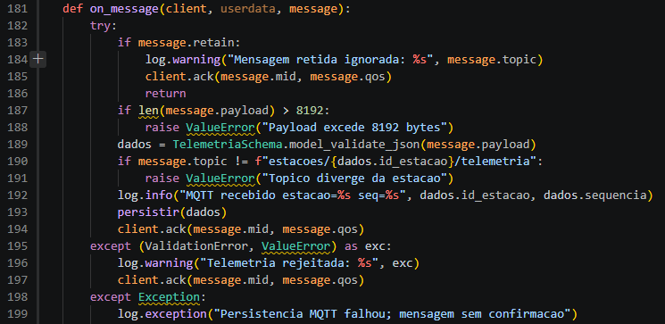
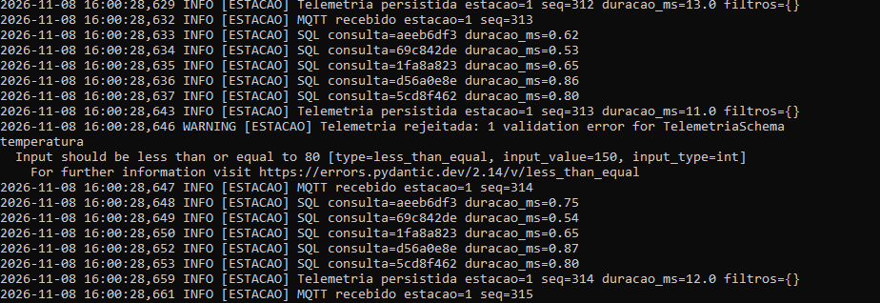
Backend: recebimento, validação e persistência
Base: Alencar Filho (2008), Menezes (2019) e Ascencio e Campos (2012). Código: equipe.
Validação: temperatura finita e −40 ≤ T ≤ 80 °C.
Mediana e desvio absoluto mediano detectam saltos discrepantes.
Média de até cinco amostras suaviza temperatura, umidade e pressão.
Payload original e flags de qualidade ficam registrados no MySQL.
UNIP / Ciência da Computação
07
Notes:
Fontes: backend/python.py: classes TelemetriaSchema, on_message e persistir; backend/filtros.py: filtrar, referencias_validas e media_movel. MQ-135 e luminosidade conservam seus picos na etapa de média móvel. Os filtros não garantem calibração metrológica. Prints fornecidos pelo grupo.

Slide 8
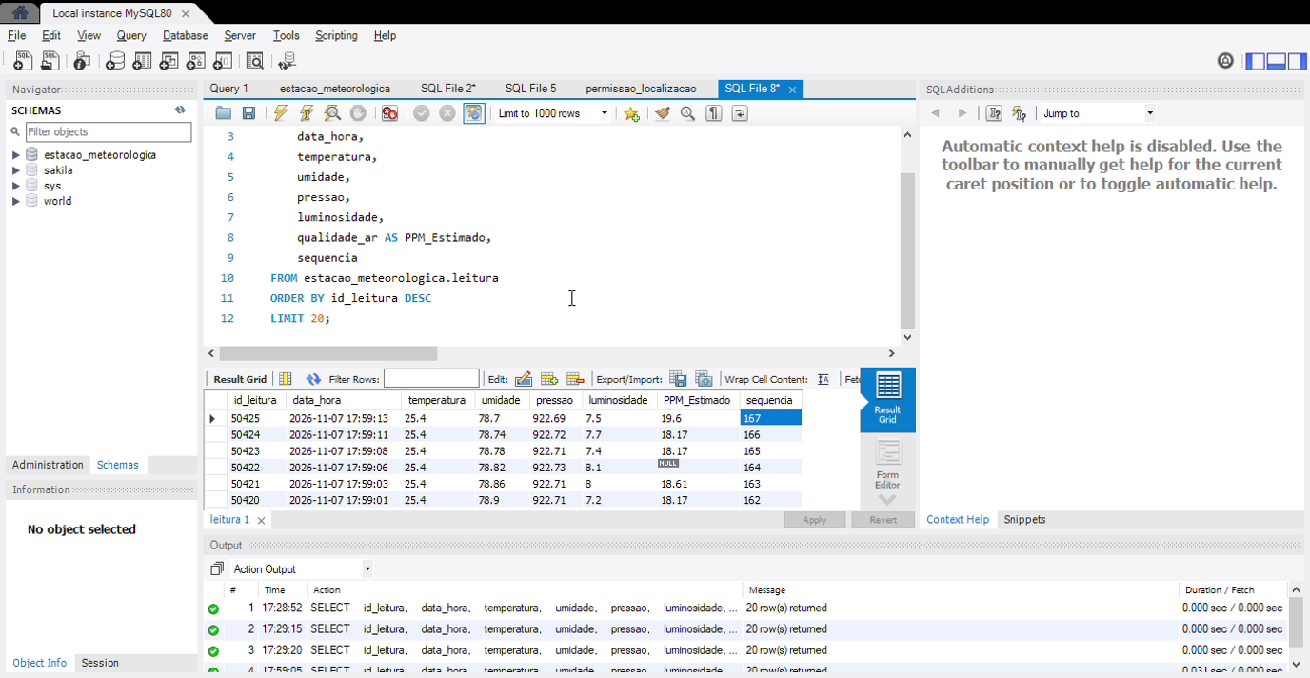
Modelagem de dados: estação e leituras
1
N
ESTAÇÃO
LEITURA
PK id_estacao: INT
latitude: FLOAT NOT NULL
longitude: FLOAT NOT NULL
descricao: VARCHAR(100)
PK id_leitura: BIGINT
FK id_estacao: INT NOT NULL
data_hora: TIMESTAMP
sensores: FLOAT NULL
boot_id: VARCHAR(32)
sequencia: BIGINT
payload / qualidade: JSON
Consulta SQL e registros reais.
Captura da gravação do MySQL.
Uma estação possui várias leituras. Unicidade: estação + boot + sequência.
PK, FK e UNIQUE instalados. CHECK previstos no DDL; validação de limites no backend.
Fontes: database/estacao_meteorologica.sql e vídeo MySQL da equipe, 7 nov. 2026.
UNIP / Ciência da Computação
08
Notes:
DER simplificado e estrutura física agrupada; sensores inclui temperatura, umidade, pressão, qualidade_ar e luminosidade. Data e tipos conforme DDL. PK, UNIQUE e FK foram observados na base; CHECK do novo DDL não é apresentado como instalado na base anterior. Captura extraída aos 35 s de Video final/02 - Videos principais/04 - Banco de dados MySQL.mp4, sem alterar a consulta nem inserir dados. São registros históricos de 7 nov. 2026, não uma medição de hoje.

Slide 9
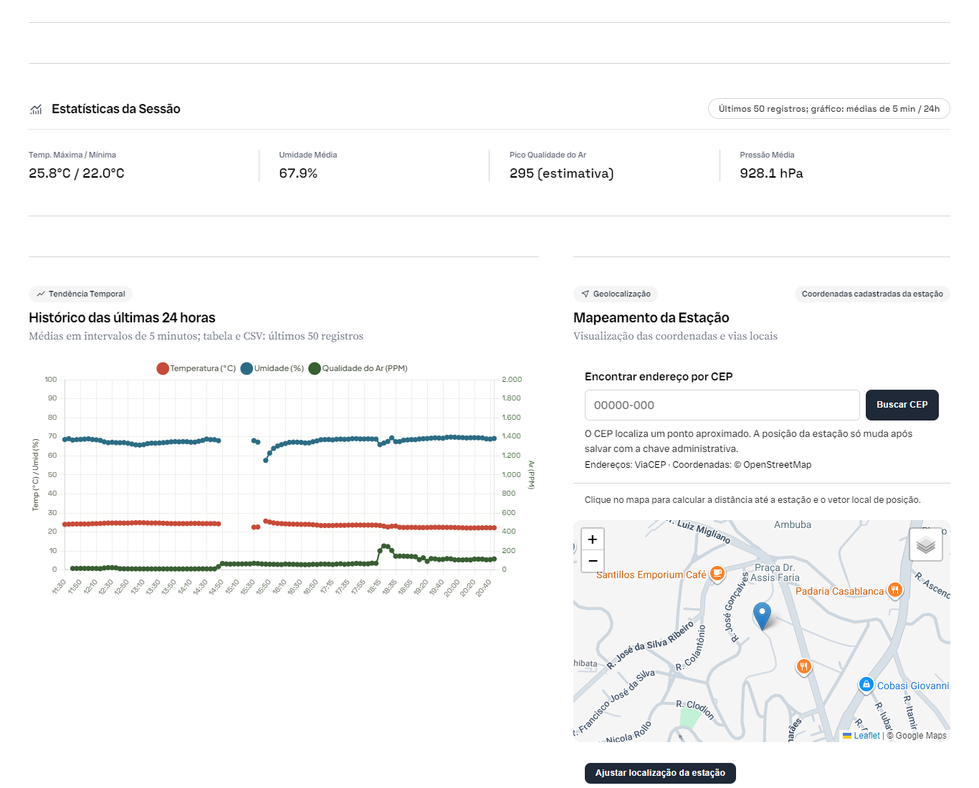
Dashboard e geometria aplicada ao mapa
Indicadores com unidade e horário.
Histórico de leituras e alertas.
Marcador em latitude/longitude.
Vetor local: v = (ΔE, ΔN).
Distância geográfica: Haversine.
Demonstrações são identificadas. Avisos reais acompanham a telemetria recebida.
Base: Winterle (2014). Captura: equipe. Localização manual, sem GPS embarcado.
UNIP / Ciência da Computação
09
Notes:
Fundamentação de vetores e coordenadas: Winterle (2014). Fórmulas geográficas e implementação: dashboard e documentação revisada, seção Geometria Analítica. Não atribuir a Winterle uma fórmula específica sem consulta à obra. ΔE e ΔN são componentes locais leste e norte em metros, aproximadas no plano tangente; graus de latitude/longitude não são distâncias cartesianas. Haversine calcula o arco na esfera adotada. Cadastro atual aproximado em CT04.

Slide 10
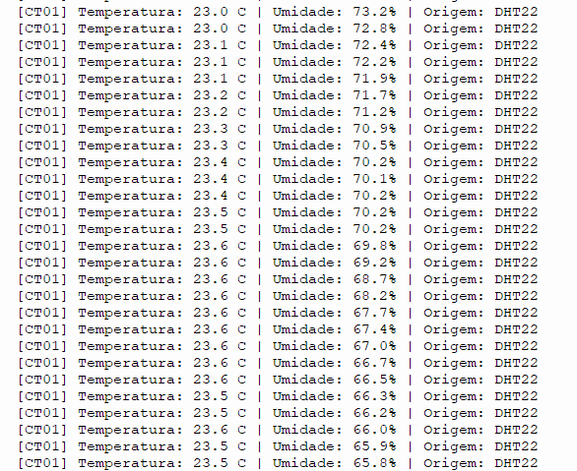
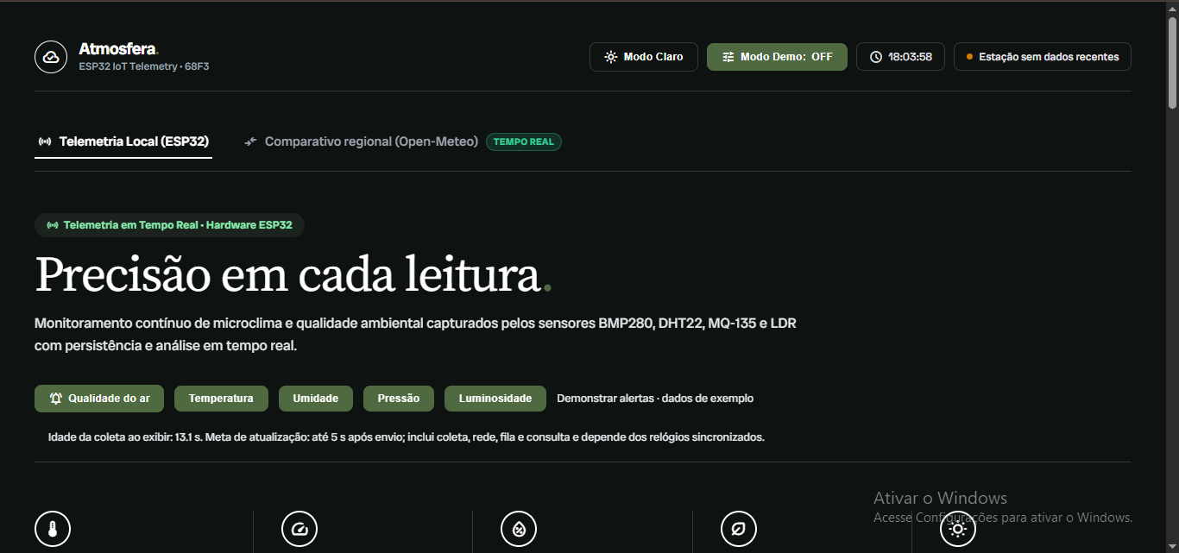
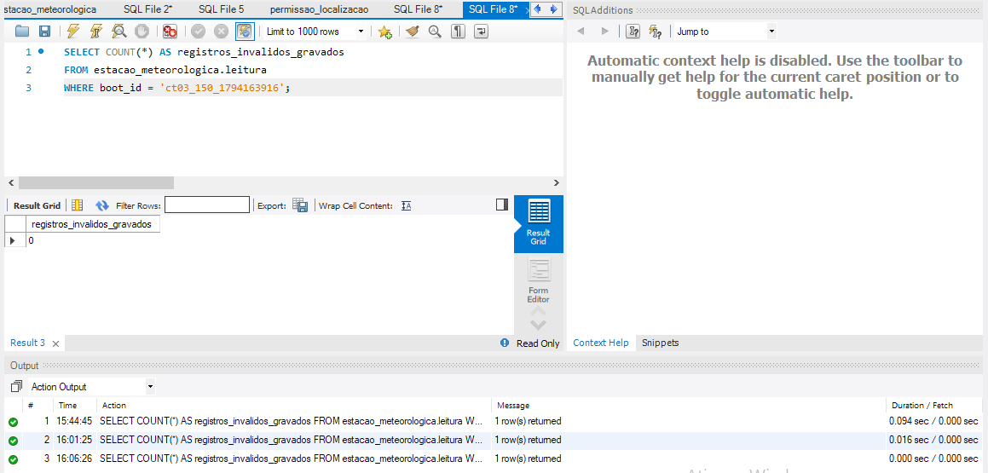
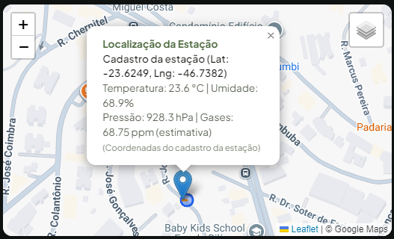
Resultados dos testes CT01–CT04
CT01 · DHT22
Aprovado: 22,5 → 23,6 °C (+1,1 °C), com redução após o estímulo.
CT02 · Comunicação
Aprovado: ausência de dados recentes durante a interrupção e retomada após reconexão.
CT03 · Validação
Aprovado: T = 150 °C rejeitada no backend; consulta do teste retornou zero registros inválidos.
CT04 · Localização
Aprovado: marcador exibido na região cadastrada para os testes.
Fonte: evidências da equipe, 8 nov. 2026. Capturas e vídeos integrais acompanham o relatório.
UNIP / Ciência da Computação
10
Notes:
CT01: prints e vídeo confirmam variação; não é calibração de precisão. CT02: vídeos do dashboard e backend são execuções separadas; não tratá-los como duas câmeras simultâneas. CT03: rejeição por limite <=80 e consulta por boot_id do teste sem registro; o log mostrado não contém boot_id, logo não afirmar correlação completa por esse campo. CT04: cadastro aproximado atual na região de testes; faculdade é o local previsto de apresentação. Fontes: evidencias/CT01 a CT04 e documentação revisada. Resultados são verificações funcionais, não certificação metrológica.

Slide 11
Conclusão, desafios e próximos passos
Resultado alcançado
O protótipo integra aquisição, envio MQTT, validação, armazenamento e visualização. Os testes registraram resposta térmica, reconexão, rejeição de dado inválido e localização no mapa.
Desafios e soluções aplicadas
Continuidade do projeto
Linha digital: pull-up no DHT22
Entrada analógica: divisor no MQ-135
Dados discrepantes: filtros no backend
Perda de rede: fila e reconexão
Caixa hermética IP65 impressa em 3D
Painel solar e bateria Li-Ion
Rede mesh com múltiplas estações
Machine Learning: previsão do tempo
e alertas preditivos de alagamento
Limites: PPM/lux estimados, contatos da protoboard e dependência dos serviços no notebook.
Integração de Python, Circuitos Digitais, Lógica Matemática, Geometria Analítica e Banco de Dados.
UNIP / Ciência da Computação
11
Notes:
Conclusão baseada nos CTs documentados. O pull-up, o divisor, os filtros e a reconexão são medidas implementadas; não representam eliminação de todo ruído nem comprovação de calibração. A medição parcial de latência não verifica o requisito completo ESP32→DOM. Melhorias são propostas futuras. Fonte: resultados da documentação e roteiro orientador.

Slide 12
Referências bibliográficas
ALENCAR FILHO, Edgard de. Iniciação à lógica matemática. São Paulo: Nobel, 2008.
LOURENÇO, A. C. de et al. Circuitos digitais: estude e use. 9. ed. São Paulo: Érica, 2009.
ASCENCIO, A. F. G.; CAMPOS, E. A. V. de. Fundamentos da programação de computadores: algoritmos, Pascal, C/C++ e Java. 3. ed. São Paulo: Pearson, 2012.
MENEZES, N. N. C. Introdução à programação com Python: algoritmos e lógica de programação para iniciantes. 3. ed. São Paulo: Novatec, 2019.
CALIFA, Miguel A. et al. MQ-135-ALL: MQSensorsLib. GitHub, 2020. Disponível em: https://github.com/miguel5612/MQSensorsLib. Acesso em: 8 nov. 2026.
MICROPYTHON. Quick reference for the ESP32. Disponível em: https://docs.micropython.org/en/latest/esp32/quickref.html. Acesso em: 8 nov. 2026.
ESPRESSIF SYSTEMS. Analog to Digital Converter (ADC): ESP32. Disponível em: https://docs.espressif.com/projects/esp-idf/en/stable/esp32/api-reference/peripherals/adc.html. Acesso em: 8 nov. 2026.
OLIVEIRA, Sérgio de. Internet das Coisas com ESP8266, Arduino e Raspberry Pi. São Paulo: Novatec, 2017.
WINTERLE, Paulo. Vetores e geometria analítica. 2. ed. São Paulo: Pearson, 2014.
IDOETA, I. V.; CAPUANO, F. G. Elementos de eletrônica digital. 42. ed. São Paulo: Érica, 2019.
ZHENGZHOU WINSEN ELECTRONICS TECHNOLOGY. MQ135 semiconductor sensor for air quality: manual. Disponível em: https://www.winsen-sensor.com/d/files/manual/mq135.pdf. Acesso em: 8 nov. 2026.
KOLBAN, Neil. Kolban’s book on ESP32. [S. l.]: Leanpub, 2018. Disponível em: https://leanpub.com/kolban-ESP32. Acesso em: 8 nov. 2026.
Bibliografia curricular e fontes técnicas complementares. Ordem alfabética por coluna.
UNIP / Ciência da Computação
12
Notes:
Bibliografia obrigatória conforme roteiro orientador e correcoes.md. A obra de Oliveira utiliza o título editorial com Arduino, como expressamente solicitado nas correções, embora o roteiro tenha escrito ESP32 no título. Ascencio/Campos, explicitamente exigidos nas correções, foram incluídos. A edição de 2012 traz Java no subtítulo; isso não altera o eixo de algoritmos utilizado. Lourenço: autoria completa, conforme relatório: Antônio Carlos de Lourenço; Salomão Choueri Júnior; Sabrina Rodero Ferreira Gomes; Eduardo César Alves Cruz; Celso de Araújo. Fontes complementares de MicroPython, Espressif, Winsen e MQSensorsLib estão nas notas do slide 5 e no relatório. A inclusão curricular não declara leitura integral dos livros, nem inventa citações de páginas ou trechos literais.

